Slide 1
Racionalizace svozně-rozvozních aktivit ve vybrané společnosti
Vysoká škola technická a ekonomická
Ústav technicko-technologický
Autor diplomové práce: Bc. Tomáš David
Vedoucí diplomové práce: Ing. Ondrej Stopka, PhD.

Slide 2
Obsah prezentace
Cíl práce
Struktura diplomové práce
Představení použité metodiky práce
Představení vybrané společnosti
Představení řešeného problému
Technické zhodnocení pro jednotlivé trasy
Výsledná podoba obsluhovaných tras
Ekonomické zhodnocení pro jednotlivé trasy
Výsledné zhodnocení plánovaných úspor
Závěr
Otázky oponentky práce
Prostor pro dotazy státní zkušební komise

Slide 3
Cíl práce
Cílem této diplomové práce je analyzovat stávající svozně-rozvozní aktivity ve vybrané společnosti a navrhnout patřičná opatření v kontextu zefektivnění daných činností s jejich technicko-ekonomickým zhodnocením.

Slide 4
Struktura diplomové práce
Teoretická část
Logistika
Doprava
Distribuce
Operační výzkum
Literární rešerše
Aplikační část
Metodika práce
Představení vybrané společnosti
Představení řešeného problému
Optimalizace rozvozových tras
Technicko-ekonomické zhodnocení výsledků práce
Závěr

Slide 5
Představení použité Metodiky práce
Metody sběru dat
Analýza dokumentů
Pozorování – osobní participace při dvou pracovních dnech
Rozhovory se zaměstnanci
Vědecké metody hodnocení dat
Metody analýzy a syntézy
Komparace
Optimalizační metody operačního výzkumu:
Maďarská metoda
Vogelova aproximační metoda
Metoda nebližšího souseda
Optimalizace výchozích tras pomocí aplikace Routin

Slide 6
Představení vybrané společnosti
Vybraná společnost MB Sving s. r. o.
Na trhu od roku 1990
Dominantní postavení na trhu
Divize:
Divize úklidové techniky
Divize CHEMO
Divize STAVO
Divize GASTRO
www.sving.cz

Slide 7
Představení řešeného problému
Zvýšený turistický ruch: vyšší poptávka odběratelů – kempy a restaurační zařízení
Pokrytí sezónní poptávky: březen až listopad; 4 rozvozové dny, každý den všechny trasy
Celkem 32 vrcholů
Trasy A, B, C – výchozí matice vzájemných vzdáleností bodů

Slide 8
Technické zhodnocení pro jednotlivé trasy

Slide 9
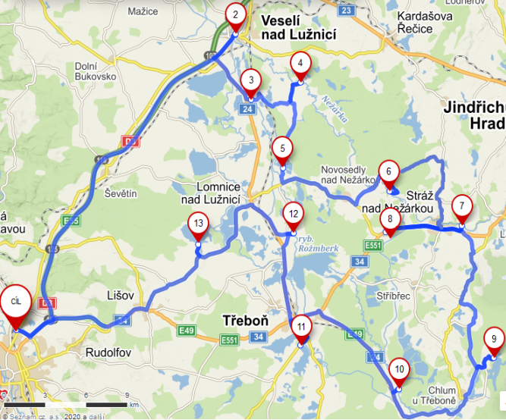
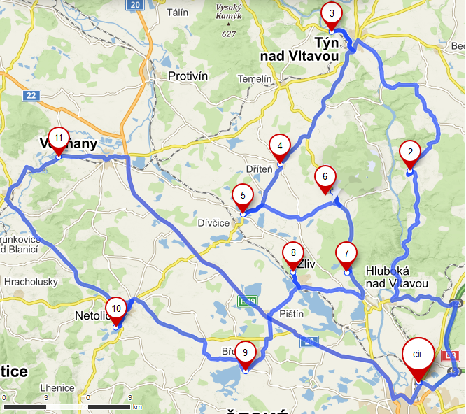
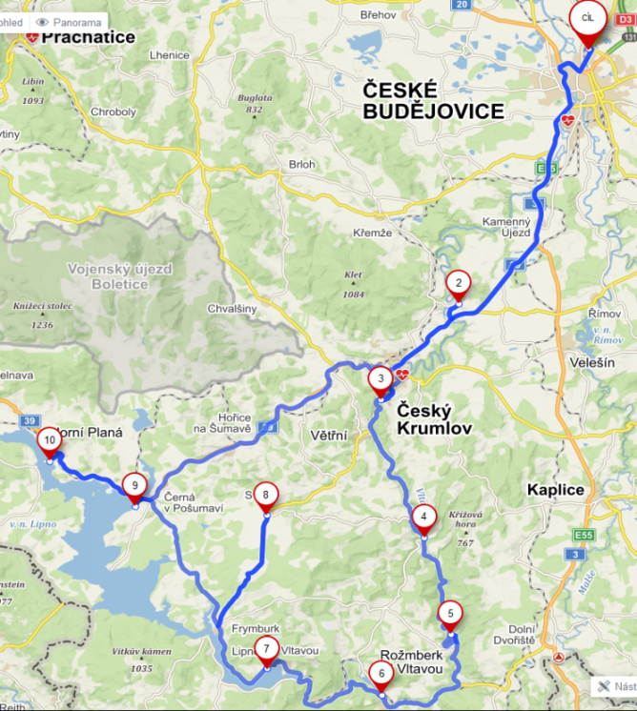
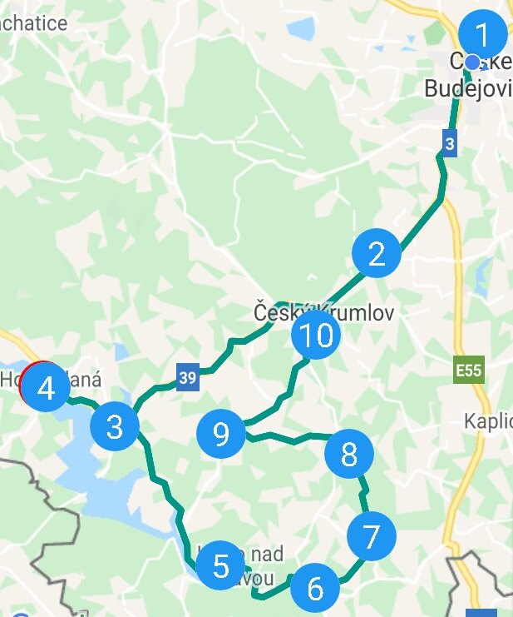
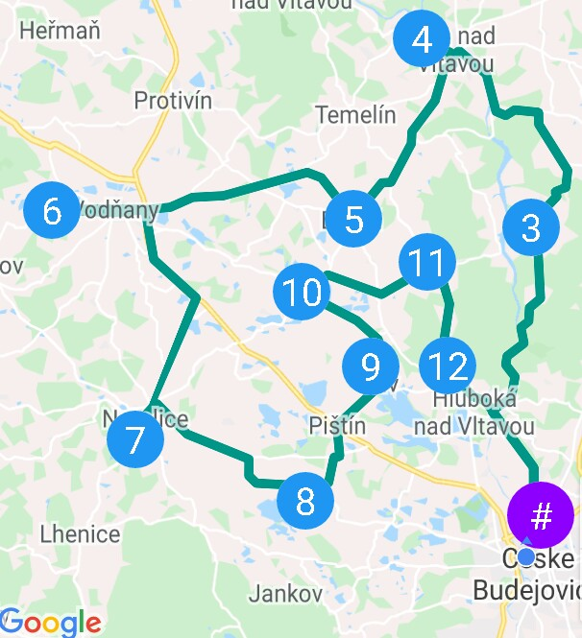
Výsledná podoba obsluhovaných tras
A
C
B

Slide 10
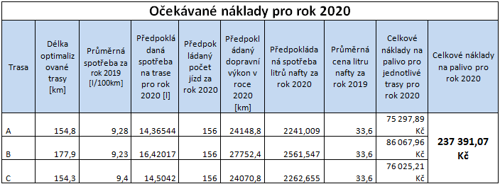
Ekonomické zhodnocení pro jednotlivé trasy

Slide 11
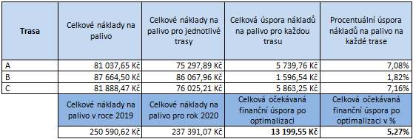
Výsledné zhodnocení plánovaných úspor

Slide 12
Závěr
Očekávaná celková úspora paliva po zavedení nových tras je až 13 199,55 Kč, respektive 5,27 % (počítáno se stejnou cenou paliva).
Snížení dopravního výkonu podniku o 4 212 km/rok.
Trasa A - snížení dopravního výkonu o 7,08 % a o 3,66 % snížení času obsluhy.
Trasa B - snížení dopravního výkonu o 1,82 % při 0,52% zvýšení času obsluhy.
Trasa C - snížení dopravního výkonu o 7,16 % a o 2,6 % snížení času obsluhy.
Nelze vybrat nejlepší použitou metodu: Routin – 3/3 nejkratší trasa; Maďarská metoda 2/3 nejrychlejší trasa => nutná komparace více metod.
Nelze odhadovat přesný ekonomický dopad po pandemii SARS‑CoV‑2 => „každá optimalizace rozvozových tras, která podniku minimalizuje nějaké finanční náklady byť jen nepatrně, bude vítanou pomocí k tomu, aby podnik přežil i v dalších letech.“

Slide 13
Otázky oponentky práce
Uveďte důvody proč vybraná společnost, nezajišťuje přepravu zboží ke svým zákazníkům dodavatelským způsobem?
Jakým způsobem by se dal změnit týdenní rozvozový plán, případně jak by jste změnil vozidlový park společnosti?
Existuje možnost zpětného vytěžování vozidel od odběratelů?

Slide 14
Děkuji za vaši pozornost
Máte-li doplňující dotazy, rád je zodpovím.

